Slide 2
УЮТ
МАМА
ПАПА
ИСКРЕННОСТЬ
ПОМОГАЮТ
СЕСТРА
ОБЕРЕГАЮТ
КРЕПКАЯ
ДОВЕРИЕ
СЕМЬЯ
ВЕСЕЛАЯ
ЛЮБОВЬ
БРАТ
ТЕРПЕНИЕ
ДОБРОТА
СЧАСТЛИВАЯ
УВАЖЕНИЕ
ДРУЖНАЯ
ЦЕННОСТИ
СЧАСТЬЕ
БАБУШКА
ЗАБОТА
ЛЮБЯЩАЯ
ПОНИМАНИЕ
ДЕДУШКА
ДЕТИ

Slide 3
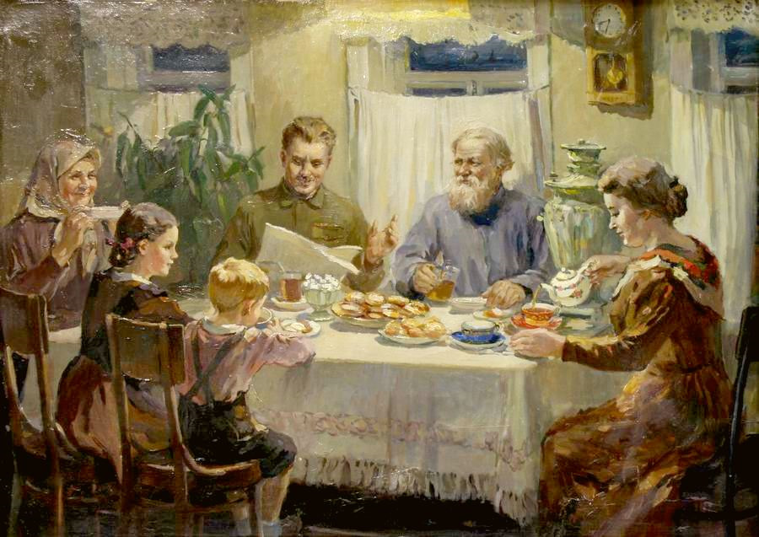
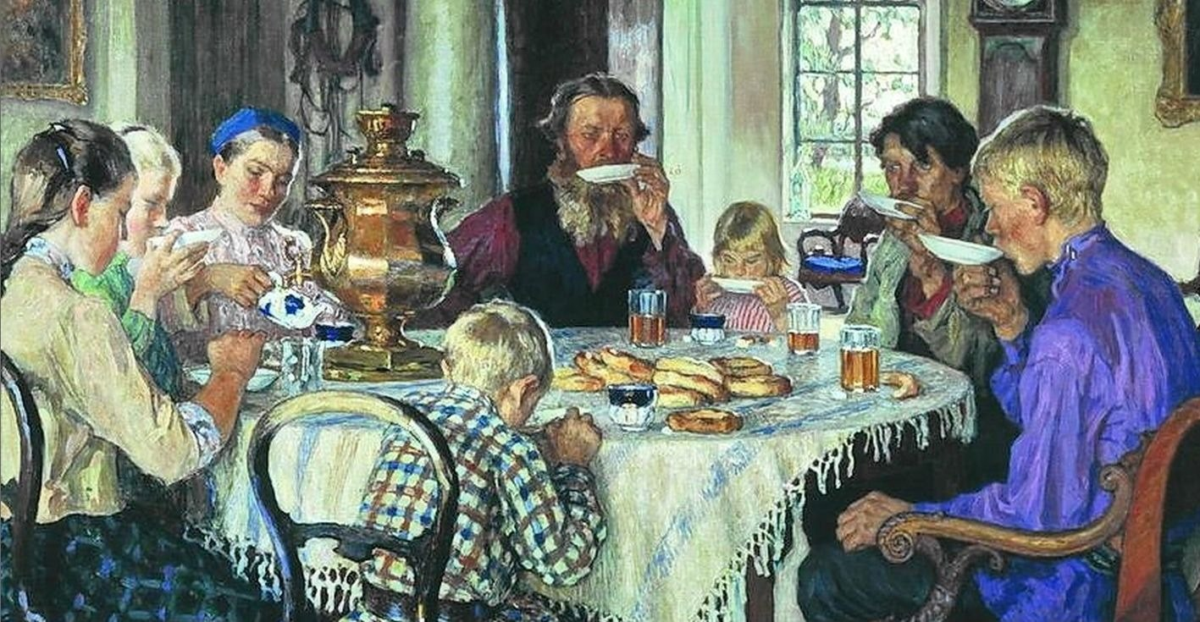

Slide 4
«СЕМЬЯ И
СЕМЕЙНЫЕ ЦЕННОСТИ»

Slide 5
Цель:
сформировать понятие о семье и расширить представление о семейных ценностях
Задачи:
расширить представление о семейных традициях, ценностях;
способствовать развитию интереса, внимания, мышления, речи, творческих способностей;
формировать чувство долга и ответственности перед своей семьей;
воспитывать уважение к членам семьи, людям старшего поколения.

Slide 6
Мы живем гурьбой большой.
Дружим, ладим всей семьей.
Мама, папа, кот и Пашка!
А символ у семьи - ________

Slide 7
Мы живем гурьбой большой.
Дружим, ладим всей семьей.
Мама, папа, кот и Пашка!
А символ у семьи - ромашка

Slide 8
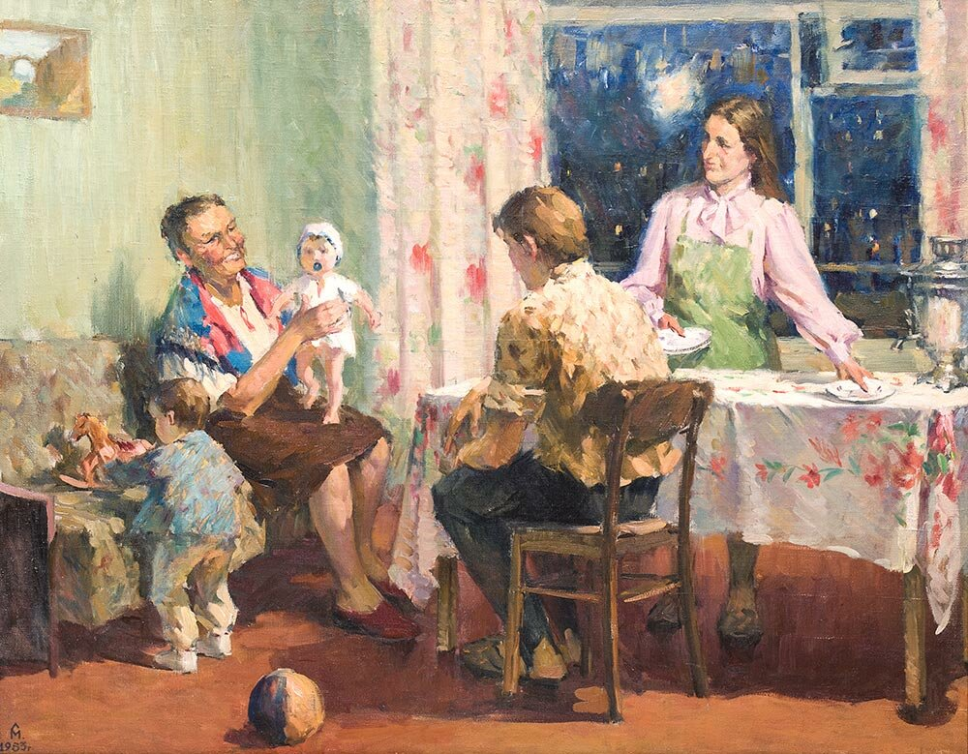
СЕМЬЯ - это группа живущих вместе близких родственников.
По словарю С.И. Ожегова

Slide 9
Цель:
сформировать понятие о семье и семейных ценностях
Задачи:
расширить представление о семейных традициях, ценностях;
способствовать развитию интереса, внимания, мышления, речи, творческих способностей;
формировать чувство долга и ответственности перед своей семьей;
воспитывать уважение к членам семьи, людям старшего поколения.

Slide 11
Спасибо
за внимание!

